Slide 1
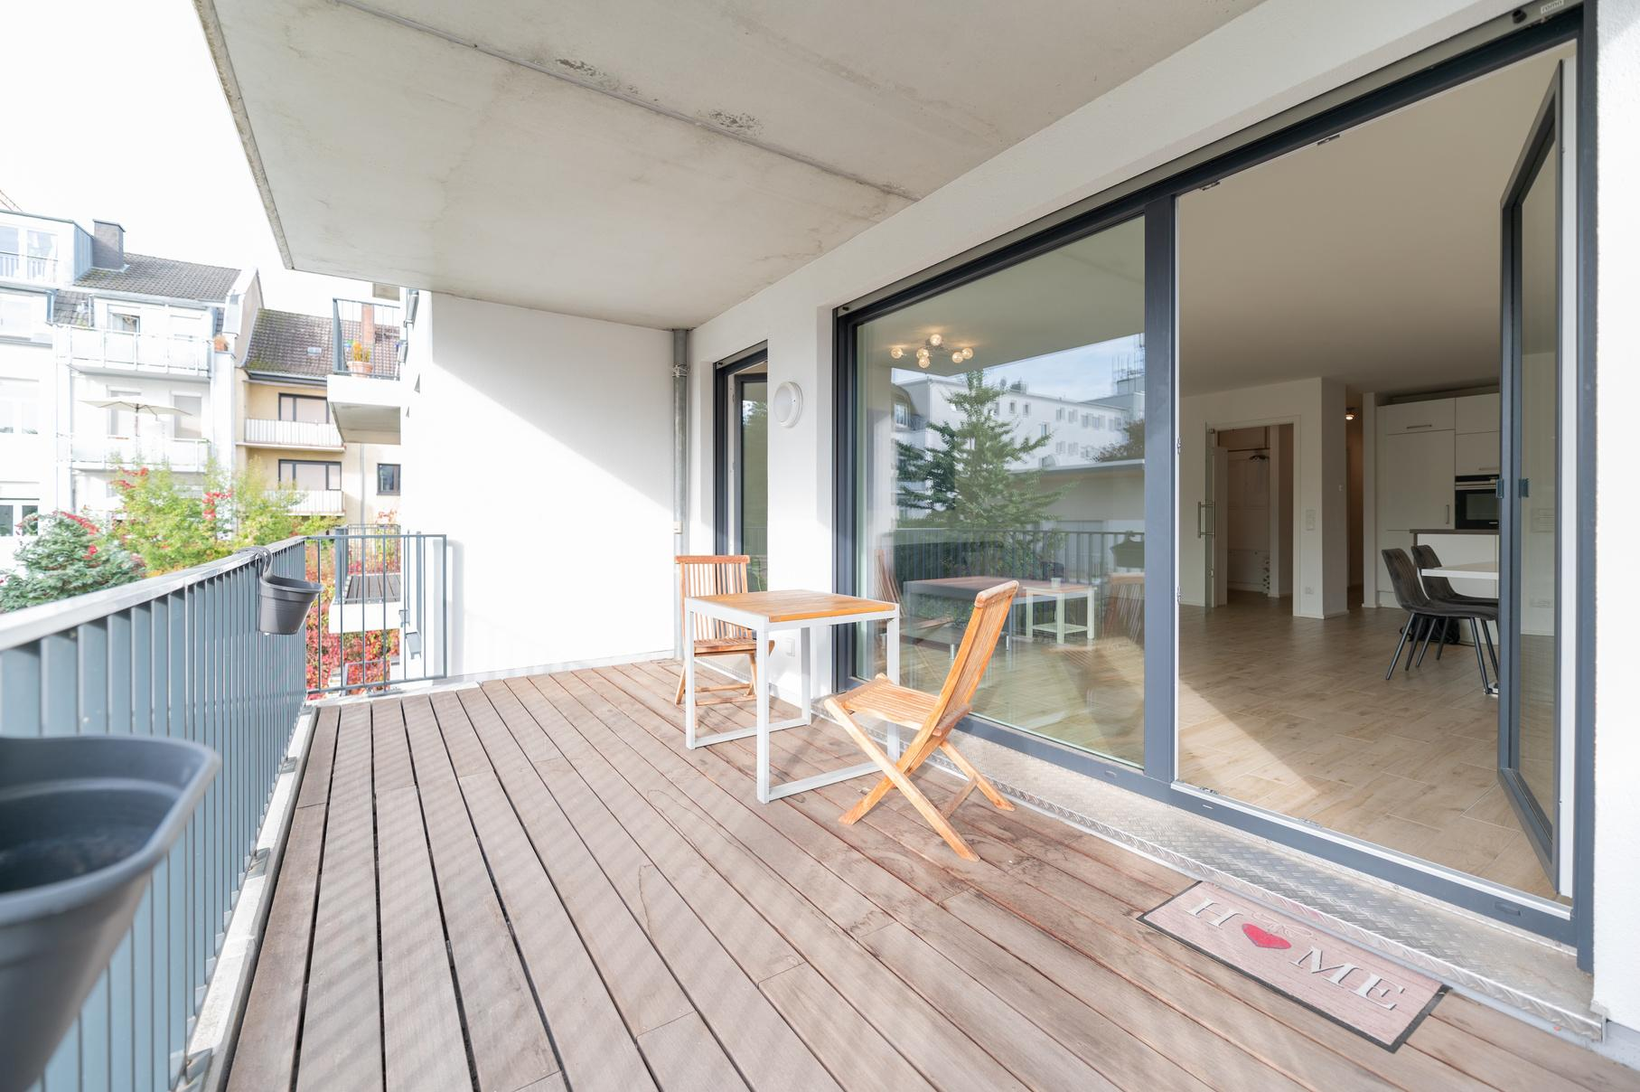
Präsentation xxx
Investorenbroschüre für Herr / Frau xxx
Strategische Partnerschaft
Immobilieninvestitionen

Slide 2
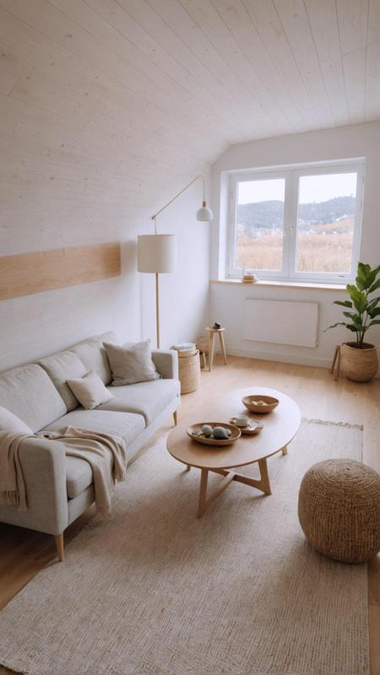

Sehr geehrte Damen und Herren, liebe Geschäftspartner*Innen,
mein Name ist xxx und ich arbeite als xxx und bin in (STADT) tätig. Ich beabsichtige, in den nächsten 5 Jahren ein Immobilienportfolio im Wert von ca. xx Euro aufzubauen.
Hierfür möchte ich sowohl die Erfahrungen aus meiner langjährigen Berufserfahrung nutzen als auch das Wissen aus meiner Fortbildung zur Immobilieninvestorin/-investor einsetzen.
Um meine Ziele langfristig verwirklichen zu können, suche ich nach kompetenten Geschäftspartnern, die gemeinsam mit mir langfristig eine enge, vertrauensvolle Zusammenarbeit realisieren möchten.
Im Folgenden habe ich Ihnen einige Informationen
zusammengestellt: Investorenvorstellung, Ziele, Strategie, xxx
Ich wünsche Ihnen eine interessante Lektüre und freue mich auf den Austausch mit Ihnen.
Vielen Dank für Ihre Zeit.
Herzliche Grüße
xxx

Slide 3

Inhaltsverzeichnis
01
Über mich
02
Ziele
03
Strategie
04
Ankaufsprofil
05
Haushaltsrechnung & Vermögensübersicht als Datei im Anhang

Slide 4


Über mich
BERUFSERFAHRUNG
PERSÖNLICHE FÄHIGKEITEN
Projekt Manager
Kommunikation
Mustermann GmbH, Musterstadt
Problemlösungs-
kompetenz
Management Skills
Manager
Mustermann Firma , Musterstadt
FACHLICHE FÄHIGKEITEN
Ausbildung, angestellt
Grundrissoptimierung
Mustermann Firma , Musterstadt
Verhandlungskompetenz
Strategischer Einkauf

Slide 5
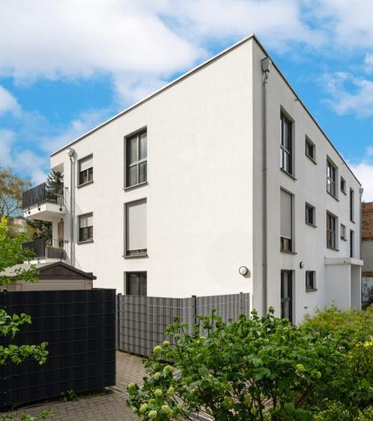
Meine Ziele
bis 20xx
01
Langfristiger Vermögensaufbau mit Immobilien
02
Startobjekte: Eigentumswohnungen mit bis zu 3 Zimmern in der Stadt xx
und Stadtrandlage oder Umgebung
03
Kauf von Immobilien mit Kaufpreisen unter Marktwert
Basiswerte: Immometrica (Investorentool)
04
Entwicklung der Objekte durch Mietanpassung
Aufwertung und ggf. Renovierung
05
Renditeziele 7 % Bruttomietrendite

Slide 6
Meine Strategie
bis 20xx
bis 20xx
bis 20xx
1. Jahr – Wissens- & Erfahrungsaufbau
3 Jahre – Erfahrungsaufbau
ab 5 Jahre Skalierung
  Fachwissen durch Bildung im Immobilienmanagement
  Kauf der ersten Wohnung
  Kauf einer weiteren Wohnung
  Erwerb von 1-2 Immobilien pro Jahr
  Aufbau von Erfahrungen in der Aufwertung und Renovierung
  Erfolgreiche Vermietung mit verschiedenen Miet-Modellen (Möblierung, WG-Vermietung etc.)
  Bestandserweiterung mit Mehrfamilienhäusern
  Immobilienhandel (Fix & Flip)
  Prüfung Gesellschaftsstruktur
Notes:
7

Slide 7



Mein Ankaufsprofil
Fokus auf Wohnimmobilien
Renditeerwartung:
  Eigentumswohnungen in kleinen Mehrfamilienhäusern (z.B. 6-16 Einheiten)
  Ideale Wohnungsgrößen und -mikrolagen:
  Kurzfristig: 6%
  Mittelfristig: 7 - 8% nach Potenzialhebung durch Aufwertung
  1-Zi-Wohnung: 25 - 35 qm Innenstadtlage für junge Arbeitnehmer
  2-Zi-Wohnung: 45 - 55qm mit Balkon für Singles, junge Paare
  WG-Wohnungen mit 3 - 4 Zi., in Innenstadt bzw. Uni-Nähe oder mit gutem ÖPNV-Anschluss für Studenten
  Bevorzugt unvermietete oder in näherer Zukunft (1-2 Jahre) frei werdende Objekte
  Grundsätzlich gepflegte Objekte mit guter Substanz und Entwicklungspotenzial
  Einkauf unter Marktwert
Was suche ich nicht?
  Neubauten
  Mehrfamilienhaus
  Erbbaurechte
  Wohnimmobilien in schlechter Nachbarschaft
  Sanierungsbedürftige Immobilien

Slide 8
Zusammenfassung
Strategie
1
Langfristiger Vermögensaufbau für die Altersvorsorge durch vorwiegend Buy & Hold Objekte.
2
Ziel: langfristige und strategische Zusammenarbeit mit meinem Bank-Partner des Vertrauens etablieren und gemeinsam wachsen.
Finanzierung
Fokus auf Einkauf unter Marktwert & rentable Vermietung durch verschiedene Mietmodelle (Möblierung, WG-Vermietung).
Objekte mit Entwicklungspotenzial und positiven Zukunftsaussichten.
Einkauf
3
Notes:
8

